Slide 1

Параллельность.
СУММА УГЛОВ МНОГОУГОЛЬНИКА
7 класс
Презентация к учебникам
И.М. Смирновой и В.А. Смирнова
ВЕДУЩИЙ: Смирнов Владимир Алексеевич, профессор, доктор физико-математических наук, заведующий кафедрой элементарной математики и теории чисел МПГУ, автор учебников по геометрии для 5-6, 7-9 и 10-11 классов.
E-mail: v-a-smirnov@mail.ru Сайт: vasmirnov.ru

Slide 2

Учебники можно бесплатно скачать на сайте https://mnemozina.ru
2
Notes:
В режиме слайдов ответы появляются после кликанья мышкой

Slide 3


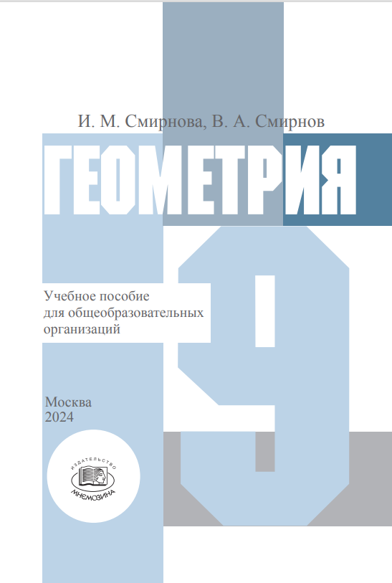

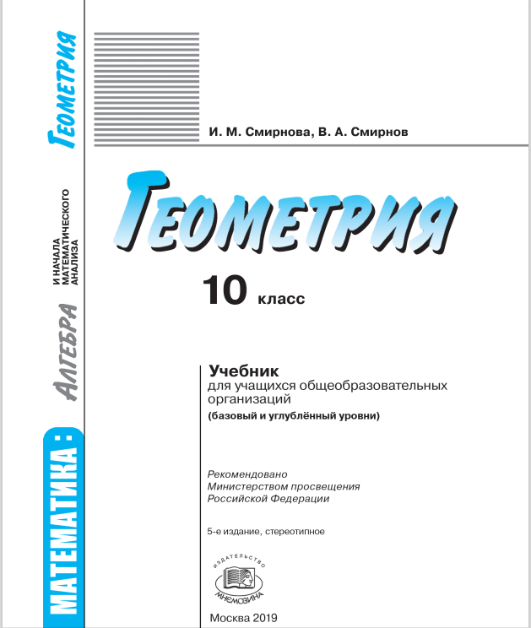

3
Notes:
В режиме слайдов ответы появляются после кликанья мышкой

Slide 4
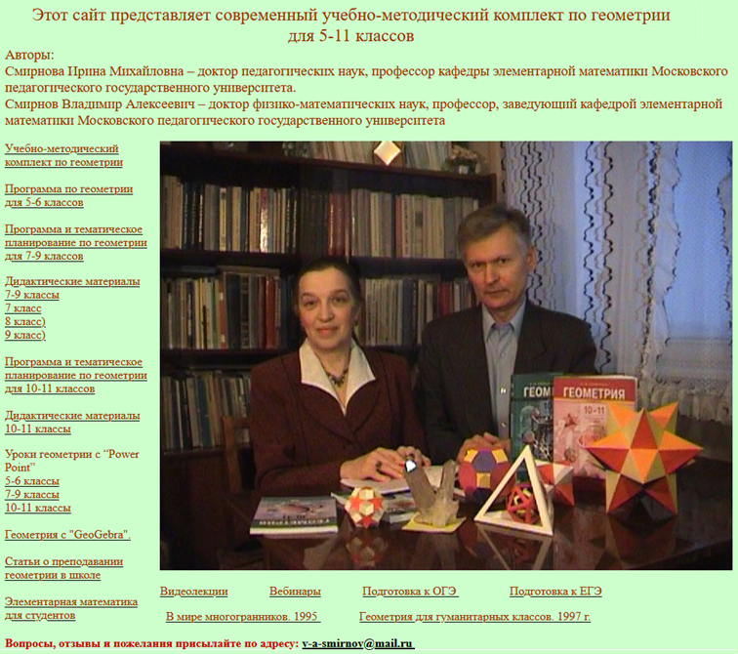
Авторский сайт: vasmirnov.ru
Notes:
В режиме слайдов ответы появляются после кликанья мышкой

Slide 5
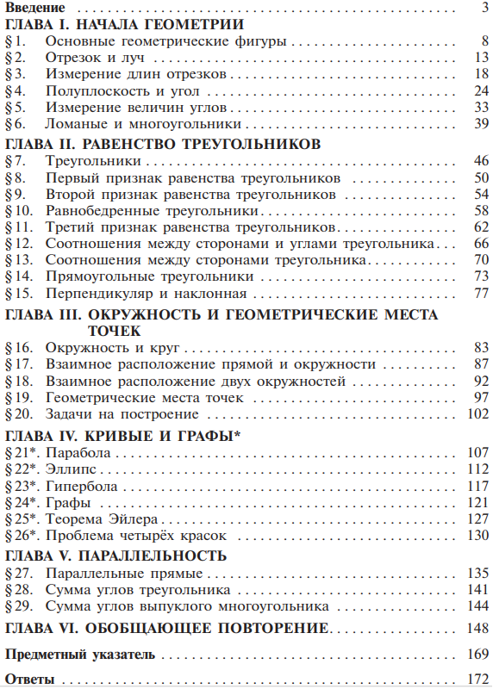
5
Notes:
В режиме слайдов ответы появляются после кликанья мышкой

Slide 6
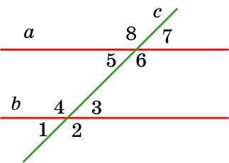
27. Параллельные прямые
Две прямые на плоскости называются параллельными, если они не пересекаются, т. е. не имеют общих точек.
Параллельность прямых a и b обозначается знаком a || b.
Пусть a и b – две прямые. Прямая c, пересекающая эти прямые, называемая секущей.
Обозначим углы, образованные этими прямыми, цифрами 1, ..., 8, как показано на рисунке.
Углы 1 и 5, 4 и 8, 2 и 6, 3 и 7 называются соответственными;
углы 3 и 5, 4 и 6 называются внутренними накрест лежащими;
углы 4 и 5, 3 и 6 называются внутренними односторонними.
Notes:
В режиме слайдов ответы появляются после кликанья мышкой

Slide 7
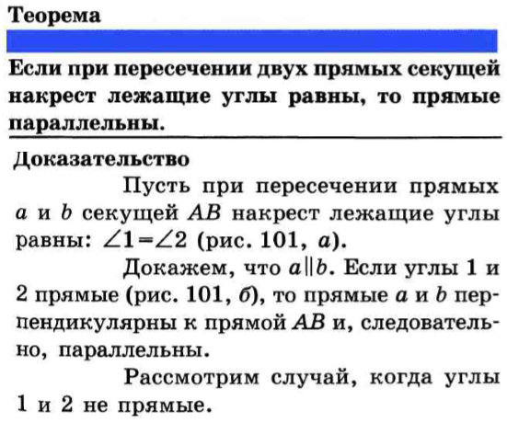
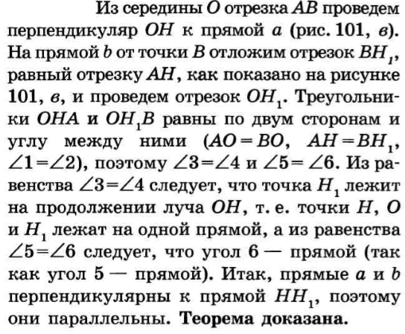
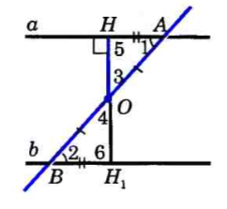
Признак параллельности двух прямых
Учебник Л.С. Атанасяна и др.
Notes:
В режиме слайдов ответы появляются после кликанья мышкой

Slide 8
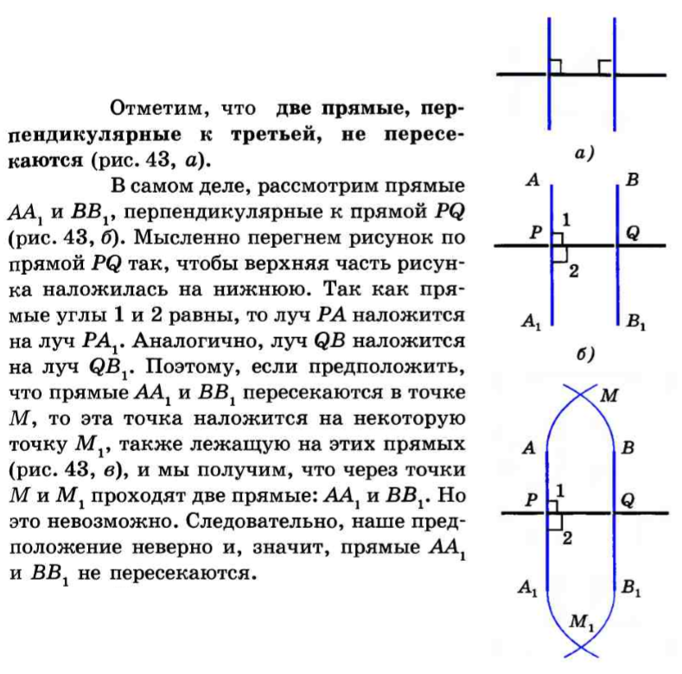
Случай перпендикулярных прямых, рассмотренный ранее, на который дана ссылка в теореме
Notes:
В режиме слайдов ответы появляются после кликанья мышкой

Slide 9
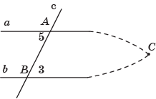
Наш учебник
Теорема. (Признак параллельности двух прямых.) Если при пересечении двух прямых третьей прямой, внутренние накрест лежащие углы равны, то эти две прямые параллельны.
Доказательство. Пусть прямые a и b пересекаются прямой с в точках А и В соответственно и образуют равные внутренние накрест лежащие углы. Предположим, что прямые a и b не параллельны. Тогда они пересекутся в некоторой точке С. Для треугольника АВС угол 5 является внешним и, следовательно, должен быть больше внутреннего угла 3, что противоречит условию равенства этих углов. Значит, прямые а и b не могут пересекаться, т.е. они параллельны.
Notes:
В режиме слайдов ответы появляются после кликанья мышкой

Slide 10
Следствие 1. Если при пересечении двух прямых третьей прямой соответственные углы равны, то эти две прямые параллельны.
Следствие 2. Если при пересечении двух прямых третьей прямой внутренние односторонние углы составляют в сумме 180º, то эти две прямые параллельны.
Следствие 3. Если две прямые перпендикулярны третьей прямой, то эти две прямые параллельны.
Notes:
В режиме слайдов ответы появляются после кликанья мышкой

Slide 11
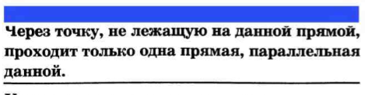

Аксиома параллельных
Учебник Л.С. Атанасяна и др.
Учебник А.В. Погорелова
Наш учебник
Через точку, не принадлежащую данной прямой, проходит не более одной прямой, параллельной данной.
Notes:
В режиме слайдов ответы появляются после кликанья мышкой

Slide 12
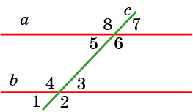
Теорема. Если две параллельные прямые пересечены третьей прямой, то внутренние накрест лежащие углы равны.
Доказательство. Пусть а и b – параллельные прямые, пересеченные прямой с в точках А и B соответственно. Проведем через точку А прямую a₁ так, чтобы внутренние накрест лежащие углы, образованные прямыми а₁, b и секущей с были равны. Тогда по признаку параллельности прямые а₁ и b параллельны. А так как через точку А проходит единственная прямая, параллельная b, то прямая а совпадет с прямой а₁. Значит, внутренние накрест лежащие углы, образованные прямыми а, b и секущей с, равны.
Notes:
В режиме слайдов ответы появляются после кликанья мышкой

Slide 13
Следствие 1. Если две параллельные прямые пересечены третьей прямой, то соответственные углы равны.
Следствие 2. Если две параллельные прямые пересечены третьей прямой, то внутренние одностронние углы составляют в сумме 180^{о}.
Notes:
В режиме слайдов ответы появляются после кликанья мышкой

Slide 14
История параллельных
Вопрос о количестве прямых, проходящих через данную точку и параллельных данной прямой, имеет давнюю и интересную историю. Среди аксиом в «Началах» Евклида пятый по счету постулат по своему содержанию совпадает с аксиомой параллельности: «Через точку, взятую вне данной прямой, можно провести не более одной прямой, параллельной этой прямой».
На протяжении двух тысячелетий после Евклида математики пытались доказать этот постулат, однако все их попытки заканчивались неудачей, рано или поздно в их рассуждениях обнаруживались ошибки. Лишь в 1826 году великий русский геометр Н.И. Лобачевский (1792-1856), профессор Казанского университета, предположил, что этот постулат нельзя логически вывести из других постулатов (аксиом) Евклида, т.е. нельзя доказать. Поэтому его можно взять или в качестве аксиомы, или в качестве аксиомы может быть взято другое свойство о существовании нескольких прямых, проходящих через данную точку и параллельных данной прямой. Положив в основу геометрии эту новую аксиому параллельности, Лобачевский создал совершенно новую — неевклидову геометрию, которая была названа геометрией Лобачевского.
Notes:
В режиме слайдов ответы появляются после кликанья мышкой

Slide 15
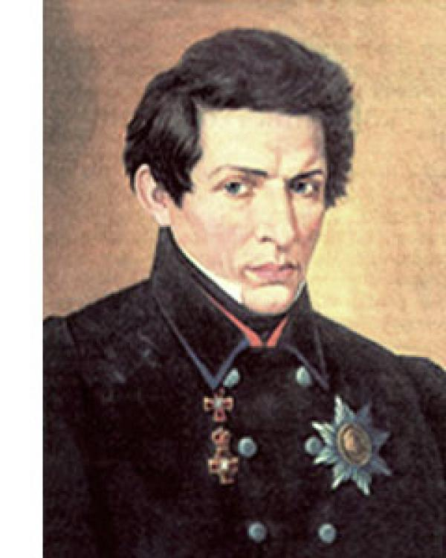
Н. И. Лобачевский
Идеи Лобачевского были настолько оригинальны и настолько противоречили так называемому здравому смыслу, что их не поняли даже крупные математики того времени. Несмотря на это, Лобачевский не отказался от своих идей. Он не только был убежден в логической непротиворечивости новой геометрии, но и твердо верил в её применимость к исследованию реального пространства. Признание геометрии Лобачевского пришло только после его смерти. Работы Лобачевского были переведены на другие языки и изучались математиками всего мира.
В настоящее время геометрия Лобачевского является неотъемлемой частью современной математики и находит применение во многих областях человеческого знания, способствует более глубокому пониманию окружающего нас мира.
Notes:
В режиме слайдов ответы появляются после кликанья мышкой

Slide 16
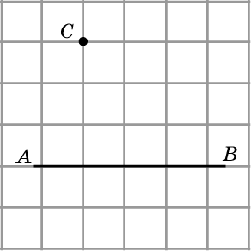
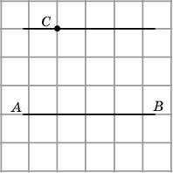
Упражнение 1
Через точку C проведите прямую, параллельную прямой AB.
Ответ:
Notes:
В режиме слайдов ответы появляются после кликанья мышкой

Slide 17
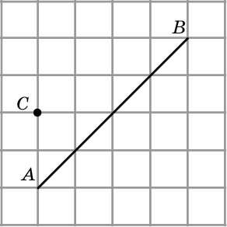
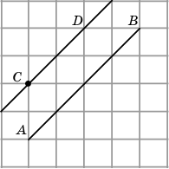
Упражнение 2
Через точку C проведите прямую, параллельную прямой AB.
Ответ:
Notes:
В режиме слайдов ответы появляются после кликанья мышкой

Slide 18
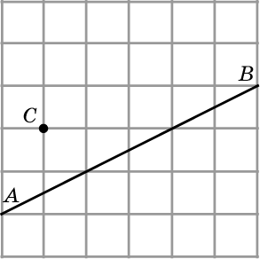
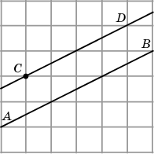
Упражнение 3
Через точку C проведите прямую, параллельную прямой AB.
Ответ:
Notes:
В режиме слайдов ответы появляются после кликанья мышкой

Slide 19
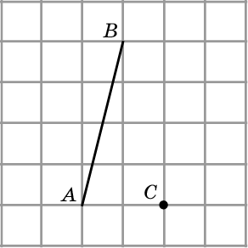
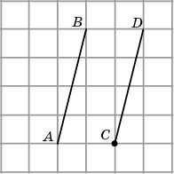
Упражнение 4
Через точку C проведите прямую, параллельную прямой AB.
Ответ:
Notes:
В режиме слайдов ответы появляются после кликанья мышкой

Slide 20
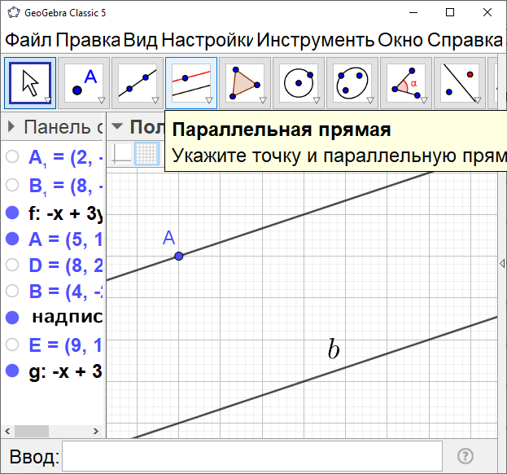
В компьютерной программе GeoGebra прямую, проходящую через данную точку, параллельную данной прямой, можно получить с помощью инструмента «Параллельная прямая».
Notes:
В режиме слайдов ответы появляются после кликанья мышкой

Slide 21
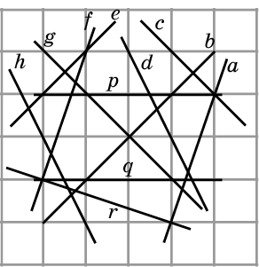
Упражнение 5
Укажите пары параллельных прямых.
Ответ: a и f, b и e, c и g, d и h, p и q.
Notes:
В режиме слайдов ответы появляются после кликанья мышкой

Slide 22
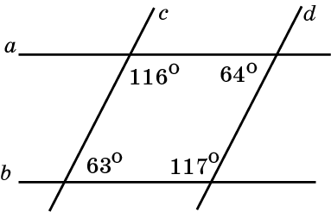
Упражнение 6
Какие прямые на рисунке параллельны?
Ответ: c и d.
Notes:
В режиме слайдов ответы появляются после кликанья мышкой

Slide 23
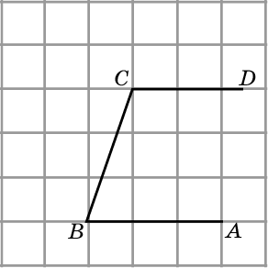
Упражнение 7
Найдите величину суммы углов ABC и BCD, изображённых на рисунке.
Ответ: 180º.
Notes:
В режиме слайдов ответы появляются после кликанья мышкой

Slide 24
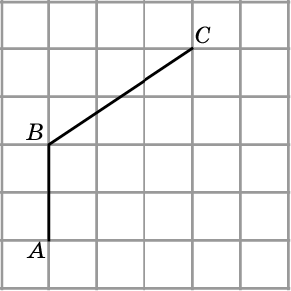
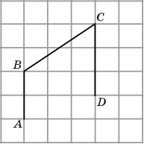
Упражнение 8
Проведите луч CD, для которого сумма углов ABC и BCD равна 180^{о}.
Ответ:
Notes:
В режиме слайдов ответы появляются после кликанья мышкой

Slide 25
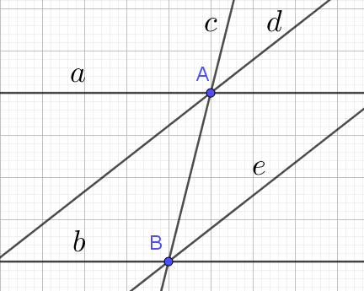
Упражнение 9
Докажите, что биссектрисы внутренних накрест лежащих углов, образованных двумя параллельными прямыми a, b и секущей c, параллельны, т. е. лежат на параллельных прямых d, e.
Ответ. Из равенства внутренних накрест лежащих углов при следует равенство углов, образованные прямыми d, e и секущей c. Следовательно, прямые d и e параллельны.
Notes:
В режиме слайдов ответы появляются после кликанья мышкой

Slide 26
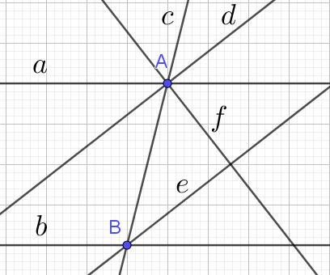
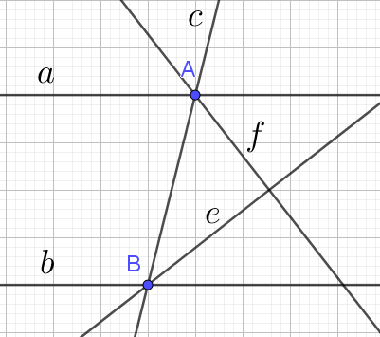
Упражнение 10
Докажите, что биссектрисы внутренних односторонних углов, образованных двумя параллельными прямыми a, b и секущей c, пер­пендикулярны, т. е. лежат на перпендикулярных прямых e, f.
Ответ. Прямая f перпендикулярна прямой d, содержащей биссектрису угла между прямыми a и c. Прямая e параллельна прямой d. Следовательно, прямые e и f перпендикулярны.
Notes:
В режиме слайдов ответы появляются после кликанья мышкой

Slide 27
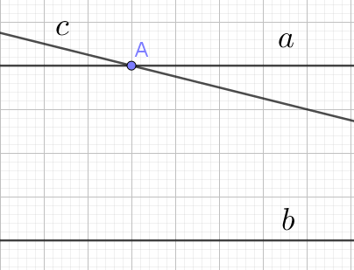
Упражнение 11
Докажите, что если некоторая прямая c пересекает одну из двух параллельных прямых a, b, то она пересекает и другую.
Ответ. Пусть прямая c пересекает прямую a в точке A. Если бы прямая c не пересекала бы прямую b, то через точку A проходило бы две прямые, параллельные прямой b, что противоречит аксиоме параллельных. Следовательно, прямая c пересекает прямую b.
Notes:
В режиме слайдов ответы появляются после кликанья мышкой

Slide 28
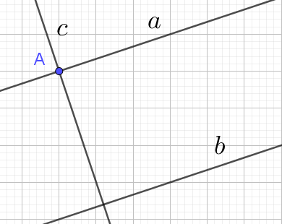
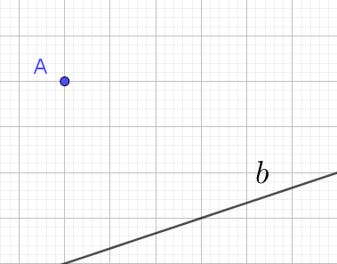
Упражнение 12
Укажите способ построения прямой, параллельной данной прямой b, проходящей через данную точку A, с помощью циркуля и линейки.
Ответ. Через точку A проведём прямую c, перпендикулярную прямой b. Через точку A проведём прямую a, перпендикулярную прямой c. Прямая a будет искомой прямой, параллельной прямой b.
Notes:
В режиме слайдов ответы появляются после кликанья мышкой

Slide 29
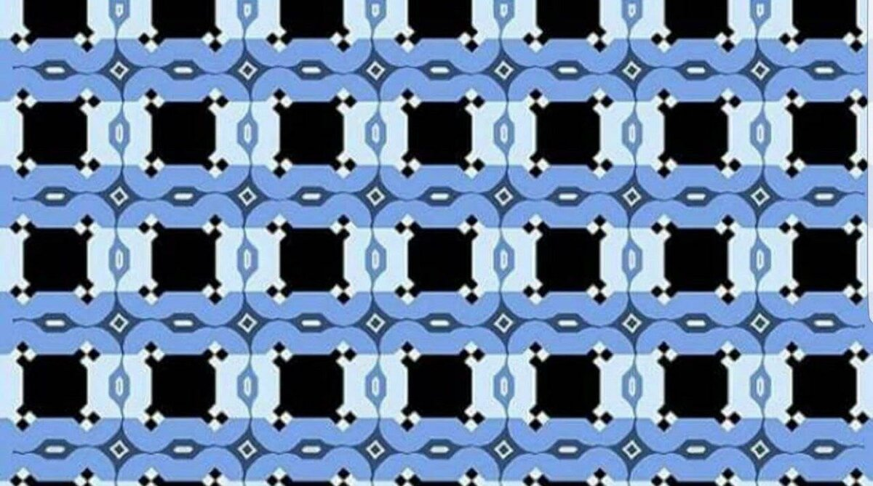
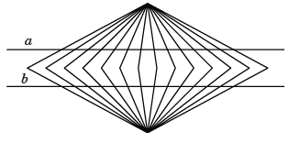
Упражнение 20
Параллельны ли: а) вертикальные; б) горизонтальные полоски на рисунке?
Ответ. а), б) да.
Notes:
В режиме слайдов ответы появляются после кликанья мышкой

Slide 30
28. Сумма углов треугольника
Notes:
В режиме слайдов ответы появляются после кликанья мышкой

Slide 31
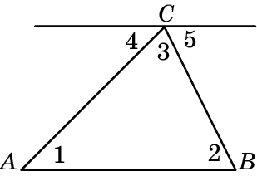
Теорема. Сумма углов треугольника равна 180^{о}.
Доказательство. Для треугольника АВС через вершину С проведем прямую, параллельную АВ. Тогда ∠1 = ∠4, ∠2 = ∠5, как внутренние накрест лежащие углы. Следовательно, ∠1 + ∠2 + ∠3 = ∠4 + ∠5 + ∠3 = 180^{о}.
Следствие. Сумма острых углов прямоугольного треугольника равна 90^{о}.
Notes:
В режиме слайдов ответы появляются после кликанья мышкой

Slide 32
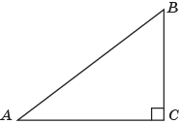

Следствие 1. Сумма острых углов прямоугольного треугольника равна 90^{о}.
$$∠A+∠B=90°.$$
Notes:
В режиме слайдов ответы появляются после кликанья мышкой

Slide 33
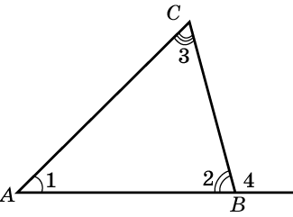

Следствие 2. Внешний угол треугольника равен сумме двух внутренних, не смежных с ним.
$$∠4=∠1+∠3.$$
Notes:
В режиме слайдов ответы появляются после кликанья мышкой

Slide 34
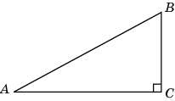
Упражнение 1
Один острый угол прямоугольного треугольника на 32^{о} больше другого. Найдите больший острый угол.
Ответ: 61^{о}.
Notes:
В режиме слайдов ответы появляются после кликанья мышкой

Slide 35
Упражнение 2
Один острый угол прямоугольного треугольника в два раза больше другого. Найдите меньший острый угол.
Ответ: 30^{о}.
Notes:
В режиме слайдов ответы появляются после кликанья мышкой

Slide 36
Упражнение 3
Два острых угла прямоугольного треугольника относятся как 2:3. Найдите больший острый угол.
Ответ: 54^{о}.
Notes:
В режиме слайдов ответы появляются после кликанья мышкой

Slide 37
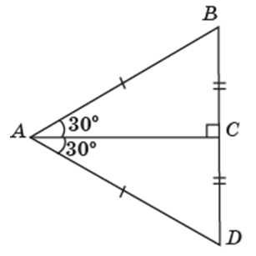
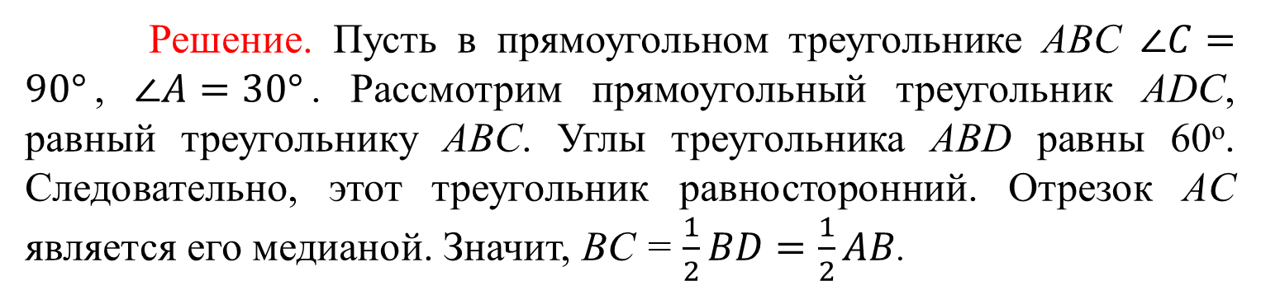
Упражнение 4
Докажите, что в прямоугольном треугольнике катет, лежащий против угла в 30°, равен половине гипотенузы.
Решение. Пусть в прямоугольном треугольнике ABC $∠C=90°$, $∠A=30°$. Рассмотрим прямоугольный треугольник ADC, равный треугольнику ABC. Углы треугольника ABD равны 60^{о}. Следовательно, этот треугольник равносторонний. Отрезок AC является его медианой. Значит, BC = $\frac{1}{2}BD=\frac{1}{2}AB$.
Notes:
В режиме слайдов ответы появляются после кликанья мышкой

Slide 38
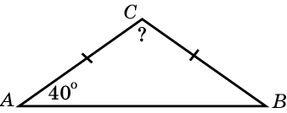
Упражнение 5
В треугольнике ABC угол A равен 40º, AC = BC. Найдите угол C.
Ответ: 100^{о}.
Notes:
В режиме слайдов ответы появляются после кликанья мышкой

Slide 39
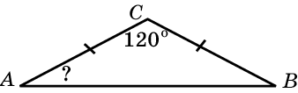
Упражнение 6
В треугольнике ABC угол C равен 120º, AC = BC. Найдите угол A.
Ответ: 30^{о}.
Notes:
В режиме слайдов ответы появляются после кликанья мышкой

Slide 40
Упражнение 7
Один из углов равнобедренного треугольника равен 100^{о}. Найдите один из других его углов.
Ответ: 40^{о}.
Notes:
В режиме слайдов ответы появляются после кликанья мышкой

Slide 41
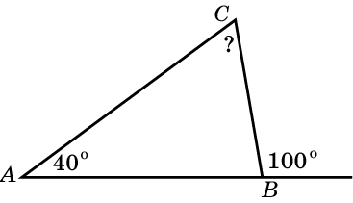
Упражнение 8
В треугольнике ABC угол A равен 40º, внешний угол при вершине B равен 100º. Найдите угол C.
Ответ: 60^{о}.
Notes:
В режиме слайдов ответы появляются после кликанья мышкой

Slide 42
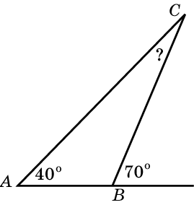
Упражнение 9
В треугольнике ABC угол A равен 40º. Внешний угол при вершине B равен 70º. Найдите угол C.
Ответ: 30^{о}.
Notes:
В режиме слайдов ответы появляются после кликанья мышкой

Slide 43
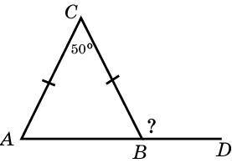
Упражнение 10
В треугольнике ABC AC = BC, угол C равен 50º. Найдите внешний угол CBD.
Ответ: 115^{о}.
Notes:
В режиме слайдов ответы появляются после кликанья мышкой

Slide 44
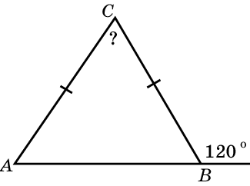
Упражнение 11
В треугольнике ABC AC = BC. Внешний угол при вершине B равен 120º. Найдите угол C.
Ответ: 60^{о}.
Notes:
В режиме слайдов ответы появляются после кликанья мышкой

Slide 45
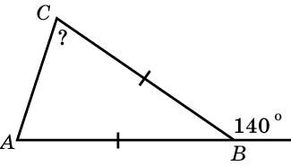
Упражнение 12
В треугольнике ABC AB = BC. Внешний угол при вершине B равен 140º. Найдите угол C.
Ответ: 70^{о}.
Notes:
В режиме слайдов ответы появляются после кликанья мышкой

Slide 46
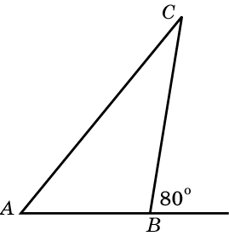
Упражнение 13
Один из внешних углов треугольника равен 80^{о}. Углы, не смежные с данным внешним углом, относятся как 2:3. Найдите наибольший из них.
Ответ: 48^{о}.
Notes:
В режиме слайдов ответы появляются после кликанья мышкой

Slide 47
Упражнение 14
Сумма двух углов треугольника и внешнего угла к третьему равна 30º. Найдите этот третий угол.
Ответ: 165º.
Notes:
В режиме слайдов ответы появляются после кликанья мышкой

Slide 48
Упражнение 15
Углы треугольника относятся как 1:2:3. Найдите меньший из них.
Ответ: 30^{о}.
Notes:
В режиме слайдов ответы появляются после кликанья мышкой

Slide 49
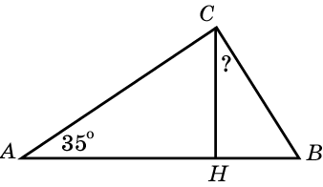
Упражнение 16
В треугольнике АВС угол C равен 90º, CH – высота, угол A равен 35º. Найдите угол BCH.
Ответ: 35^{о}.
Notes:
В режиме слайдов ответы появляются после кликанья мышкой

Slide 50

Упражнение 17
В треугольнике АВС угол А = 65º, угол В = 73º, CH – высота. Найдите разность углов ACH и BCH.
Ответ: 8^{о}.
Notes:
В режиме слайдов ответы появляются после кликанья мышкой

Slide 51

Упражнение 18
В треугольнике АВС угол А равен 30º, CH – высота, угол BCH равен 20º. Найдите угол C.
Ответ: 40^{о}.
Notes:
В режиме слайдов ответы появляются после кликанья мышкой

Slide 52

Упражнение 19
В треугольнике АВС AD – биссектриса, угол C равен 50º, угол CAD равен 30º. Найдите угол B.
Ответ: 70^{о}.
Notes:
В режиме слайдов ответы появляются после кликанья мышкой

Slide 53

Упражнение 20
В треугольнике АВС AD – биссектриса, угол C равен 30º, угол BAD равен 20º. Найдите угол ADB.
Ответ: 50^{о}.
Notes:
В режиме слайдов ответы появляются после кликанья мышкой

Slide 54

Упражнение 21
В треугольнике АВС AC = BC, AD – высота, угол BAD равен 25º. Найдите угол C.
Ответ: 50^{о}.
Notes:
В режиме слайдов ответы появляются после кликанья мышкой

Slide 55

Упражнение 22
В треугольнике АВС CD – медиана, угол C равен 90º, угол B равен 60º. Найдите угол ACD.
Ответ: 30^{о}.
Notes:
В режиме слайдов ответы появляются после кликанья мышкой

Slide 56

Упражнение 23
В треугольнике ABC угол A равен 70º, BD и CE – высоты, пересекающиеся в точке O. Найдите угол DOE.
Ответ: 110º.
Notes:
В режиме слайдов ответы появляются после кликанья мышкой

Slide 57

Упражнение 24
Два угла треугольника равны 60^{о} и 70^{о}. Какой угол образуют между собой высоты, выходящие из вершин этих углов?
Ответ: 50º.
Notes:
В режиме слайдов ответы появляются после кликанья мышкой

Slide 58

Упражнение 25
В треугольнике ABC угол C равен 60º, AD и BE – биссектрисы, пересекающиеся в точке O. Найдите угол AOB.
Ответ: 120º.
Notes:
В режиме слайдов ответы появляются после кликанья мышкой

Slide 59

Упражнение 26
Острый угол прямоугольного треугольника равен 30^{о}. Найдите угол, образованный биссектрисами этого и прямого углов треугольника.
Ответ: 60º.
Notes:
В режиме слайдов ответы появляются после кликанья мышкой

Slide 60

Упражнение 27
Найдите углы между биссектрисами острых углов прямоугольного треугольника.
Ответ: 45º.
Notes:
В режиме слайдов ответы появляются после кликанья мышкой

Slide 61

Упражнение 28
В треугольнике АВС CH – высота, AD – биссектриса, угол BAD равен 25º. Найдите угол AOC.
Ответ: 115^{о}.
Notes:
В режиме слайдов ответы появляются после кликанья мышкой

Slide 62

Упражнение 29
В треугольнике АВС угол А равен 48º, угол C равен 56º. На продолжении стороны АB отложен отрезок BD = ВС. Найдите угол D треугольника BCD.
Ответ: 38^{о}.
Notes:
В режиме слайдов ответы появляются после кликанья мышкой

Slide 63

Упражнение 30
В треугольнике АВС угол А равен 48º, угол В равен 56º. На продолжении стороны АС отложены отрезки СЕ = ВС и AD = AB. Найдите углы треугольника DEB.
Ответ: 24^{о}, 38^{о}, 118º.
Notes:
В режиме слайдов ответы появляются после кликанья мышкой

Slide 64

Упражнение 31
Острые углы прямоугольного треугольника равны 30^{о} и 60^{о}. Найдите угол между высотой и биссектрисой, проведенными из вершины прямого угла.
Ответ: 15^{о}.
Notes:
В режиме слайдов ответы появляются после кликанья мышкой

Slide 65

Упражнение 32
В прямоугольном треугольнике угол между высотой и биссектрисой, проведенными из вершины прямого угла, равен 20^{о}. Найдите меньший острый угол данного треугольника.
Ответ: 25^{о}.
Notes:
В режиме слайдов ответы появляются после кликанья мышкой

Slide 66

Упражнение 33
Острые углы прямоугольного треугольника равны 25^{о} и 65^{о}. Найдите угол между высотой и медианой, проведенными из вершины прямого угла.
Ответ: 40^{о}.
Notes:
В режиме слайдов ответы появляются после кликанья мышкой

Slide 67

Упражнение 34
В прямоугольном треугольнике угол между высотой и медианой, проведенными из вершины прямого угла, равен 30^{о}. Найдите больший из острых углов этого треугольника.
Ответ: 60^{о}.
Notes:
В режиме слайдов ответы появляются после кликанья мышкой

Slide 68

Упражнение 35
Острые углы прямоугольного треугольника равны 25^{о} и 65^{о}. Найдите угол между биссектрисой и медианой, проведенными из вершины прямого угла.
Ответ: 20^{о}.
Notes:
В режиме слайдов ответы появляются после кликанья мышкой

Slide 69

Упражнение 36
Угол между биссектрисой и медианой прямоугольного треугольника, проведенными из вершины прямого угла, равен 15^{о}. Найдите меньший острый угол этого треугольника.
Ответ: 30^{о}.
Notes:
В режиме слайдов ответы появляются после кликанья мышкой

Slide 70

Упражнение 37
В треугольнике ABC угол B равен 45º, угол C равен 80º, AD – биссектриса, AE = AC. Найдите угол BDE.
Ответ: 35º.
Notes:
В режиме слайдов ответы появляются после кликанья мышкой

Slide 71

Упражнение 38
В треугольнике ABC угол A равен 30º, угол B равен 85º, CD – биссектриса внешнего угла, СE = BC. Найдите угол BDE.
Ответ: 55º.
Notes:
В режиме слайдов ответы появляются после кликанья мышкой

Slide 72




Упражнение 39
Две окружности касаются внешним образом в точке C, AB – прямая, касающаяся этих окружностей в точках A и B. Докажите, что $∠C=90°.$
Решение. Через точку C проведём касательную к данным окружностям. Обозначим D её точку пересечения с прямой AB. Тогда AD = CD = BD. Значит, CD – медиана, равная половине стороны AB треугольника ABC. Следовательно, $∠C=90°.$
Notes:
В режиме слайдов ответы появляются после кликанья мышкой

Slide 73
29. Сумма углов многоугольника
Notes:
В режиме слайдов ответы появляются после кликанья мышкой

Slide 74




Учебник Л.С. Атанасяна и др.
Notes:
В режиме слайдов ответы появляются после кликанья мышкой

Slide 75


Notes:
В режиме слайдов ответы появляются после кликанья мышкой

Slide 76


Наш учебник
Фигура, образованная простой замкнутой ломаной и ограниченной ею внутренней областью, называется многоугольником. Вершины ломаной называются вершинами многоугольника, стороны ломаной — сторонами многоугольника, а углы, образованные соседними сторонами, — углами многоугольника.
Многоугольник называется выпуклым, если вместе с любыми двумя своими точками он содержит и соединяющий их отрезок.
На рисунках приведены примеры выпуклого и невыпуклого четырехугольника.
Выпуклый многоугольник содержит все свои диагонали. Невыпуклый многоугольник может не содержать некоторые свои диагонали.
Notes:
В режиме слайдов ответы появляются после кликанья мышкой

Slide 77

Теорема. Сумма углов выпуклого n-угольника равна 180º(n-2).
Доказательство 1. Из какой-нибудь вершины выпуклого n-угольника проведем все его диагонали. Из выпуклости данного n-угольника следует, что эти диагонали разбивают его на n-2 треугольника. В каждом треугольнике сумма углов равна 180^{о}, и эти углы составляют углы n-угольника. Следовательно, сумма углов n-угольника равна 180^{о}(n-2).
Notes:
В режиме слайдов ответы появляются после кликанья мышкой

Slide 78

Доказательство 2. Пусть O какая-нибудь внутренняя точка выпуклого n-угольника A₁…A_{n}. Соединим её отрезками с вершинами этого многоугольника. Из выпуклости данного n-угольника следует, что эти отрезки разбивают n-угольник на n треугольников. В каждом треугольнике сумма углов равна 180^{о}. Эти углы составляют углы n-угольника и еще 360^{о}. Следовательно, сумма углов n-угольника равна 180^{о}(n-2).
Notes:
В режиме слайдов ответы появляются после кликанья мышкой

Slide 79

Упражнение 1
Чему равна сумма углов выпуклого:
а) 4-угольника; б) 5-угольника; в) 6-угольника?
Ответ: а) 360^{о};
б) 540^{о};
в) 720^{о}.
Notes:
В режиме слайдов ответы появляются после кликанья мышкой

Slide 80

Упражнение 2
Чему равен внешний угол правильного:
а) 3-угольника; б) 4-угольника; в) 5-угольника;
г) 6-угольника?
Ответ: а) 120^{о};
б) 90^{о};
в) 72^{о};
г) 60^{о}.
Notes:
В режиме слайдов ответы появляются после кликанья мышкой

Slide 81

Упражнение 3
Докажите, что сумма внешних углов выпуклого n-угольника, взятых по одному при каждой вершине, равна 360^{о}.
Доказательство. Внешний угол выпуклого многоугольника равен 180^{о} минус соответствующий внутренний угол. Следовательно, сумма внешних углов выпуклого n-угольника, взятых по одному при каждой вершине, равна 180^{о}n минус сумма внутренних углов. Так как сумма внутренних углов выпуклого n-угольника равна 180^{о}(n-2), то искомая сумма внешних углов будет равна 180^{о}n - 180^{о}(n-2) = 360^{о}.
Notes:
В режиме слайдов ответы появляются после кликанья мышкой

Slide 82

Упражнение 4
Чему равны углы правильного: а) треугольника; б) четырехугольника; в) пятиугольника; г) шестиугольника; д) восьмиугольника; е) десятиугольника; ж) двенадцатиугольника?
Ответ: а) 60^{о};
б) 90^{о};
в) 108^{о};
г) 120^{о};
д) 135^{о};
е) 144^{о};
ж) 150^{о}.
Notes:
В режиме слайдов ответы появляются после кликанья мышкой

Slide 83
Упражнение 5
Сумма углов выпуклого многоугольника равна 900º. Сколько у него сторон?
Ответ: 7.
Notes:
В режиме слайдов ответы появляются после кликанья мышкой

Slide 84
Упражнение 6
Сколько сторон имеет правильный многоугольник, если каждый из его внешних углов равен: а) 36º; б) 24º?
Ответ: а) 10;
б) 15.
Notes:
В режиме слайдов ответы появляются после кликанья мышкой

Slide 85
Упражнение 7*
Какое наибольшее число острых углов может иметь выпуклый n-угольник?
Решение. Так как сумма внешних углов выпуклого многоугольника равны 360^{о}, то у выпуклого многоугольника не может быть более трех тупых углов, следовательно, у него не может быть более трех внутренних острых углов.
Ответ. 3.
Notes:
В режиме слайдов ответы появляются после кликанья мышкой

Slide 86

Упражнение 8
Найдите сумму углов невыпуклого четырехугольника ABCD.
Ответ: 360^{о}.
Notes:
В режиме слайдов ответы появляются после кликанья мышкой

Slide 87



Упражнение 9*
Найдите сумму углов 1, 2, 3, 4, 5 пятиугольной звездочки, изображенной на рисунке.
Решение. $∠1+∠3+∠6=180°,∠6=∠5+∠7,∠7=∠2+∠4$. Следовательно, $∠1+∠2+∠3+∠4+∠5=180°.$
Notes:
В режиме слайдов ответы появляются после кликанья мышкой

Slide 88



Упражнение 10*
Чему равна сумма углов 1, 2, 3, 4 звёздчатого четырёхугольника?
Ответ. Сумма зависит от вида четырёхугольника и может меняться от 0^{о} до 360^{о}.
Notes:
В режиме слайдов ответы появляются после кликанья мышкой

Slide 89



Упражнение 11*
Найдите суммы углов звёздчатых многоугольников, изображённых на рисунках.
а)
б)
в)
Ответ. а) 720^{о};
б) 180^{о};
в) 540^{о}.
Notes:
В режиме слайдов ответы появляются после кликанья мышкой

Slide 90





Упражнение 12*
Найдите сумму углов 1, 2, 3, 4, 5, 6, 7 семиугольной звездочки, изображенной на рисунке.
Решение. $∠1+∠3+∠5+∠8=360°,$
$∠9=360°−(∠2+∠4+∠6)$,
$∠8=∠7+180°−∠9$,
Следовательно,$∠1+∠2+∠3+∠4+∠5+∠6+∠7=540°.$
Notes:
В режиме слайдов ответы появляются после кликанья мышкой

Slide 91
Учебники можно бесплатно скачать на сайте https://mnemozina.ru
91
Notes:
В режиме слайдов ответы появляются после кликанья мышкой

Slide 92

Контактная
информация
Издательство «Мнемозина»:
105043, Москва, ул. Волочаевская, 40Г, строение 4, этаж 3
Тел.: 8 (495) 181-68-88
E-mail: ioc@mnemozina.ru
Сайт: mnemozina.ru
Интернет-магазин: shop.mnemozina.ru
Торговый дом:
E-mail: td@mnemozina.ru
E-mail для бюджетных закупок: tender@mnemozina.ru
Тел.: 8 (495) 640–93–99
Электронные формы учебников и пособий представлены на сайте
«Школа в кармане»: pocketschool.ru
E-mail для оптовых закупок: zakaz@ars-edu.ru

